Slide 1
Δοκιμάζοντας το ποτενσιομετρο με μπαταρια και LED
Ανθιμος Χαλκιδης Αριστοτελης Γκιολμας Αρτεμησία Στουμπα Ηλίας Μπόικος Ειρήνη Χατζαρά

Slide 2
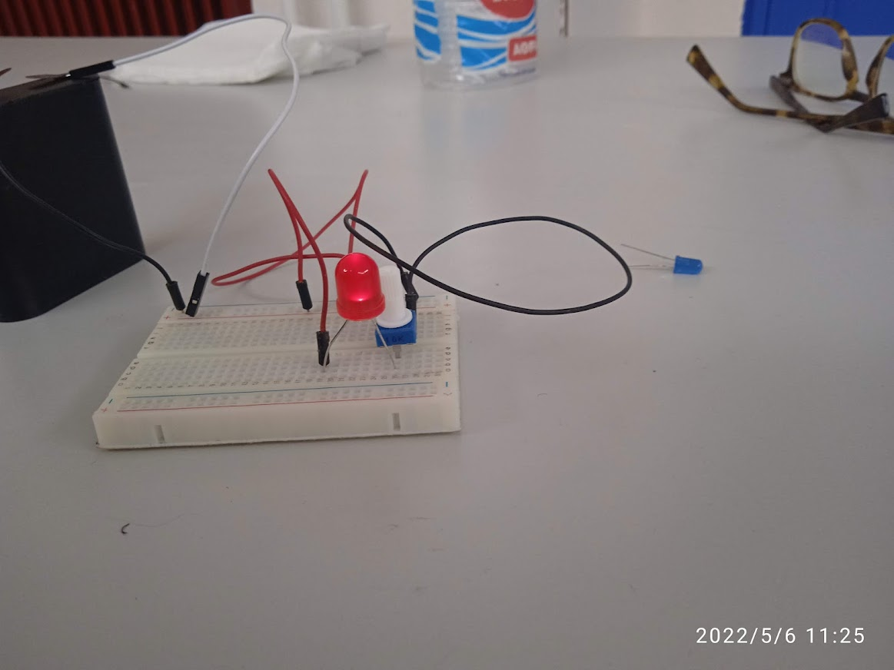

Slide 5
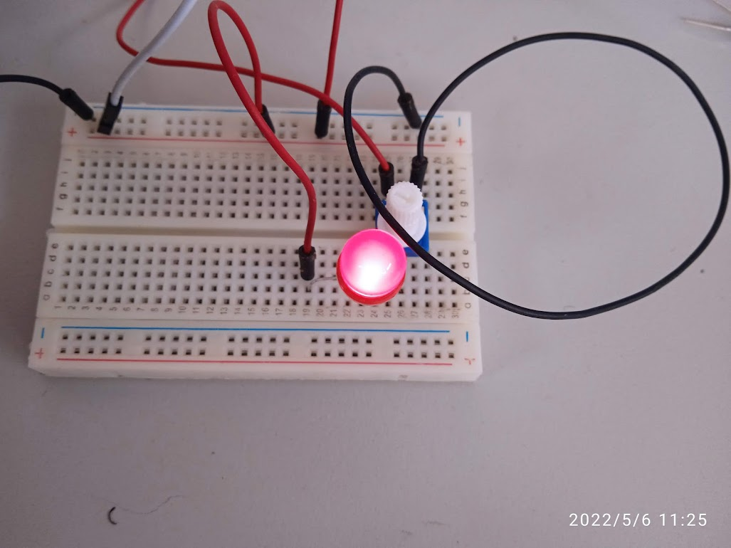

Slide 7
Ας το χρησιμοποιήσουμε ως ροοστατη!!!
Ας το χρησιμοποιήσουμε ως ροοστατη!!!

Slide 8
Χ

Slide 9
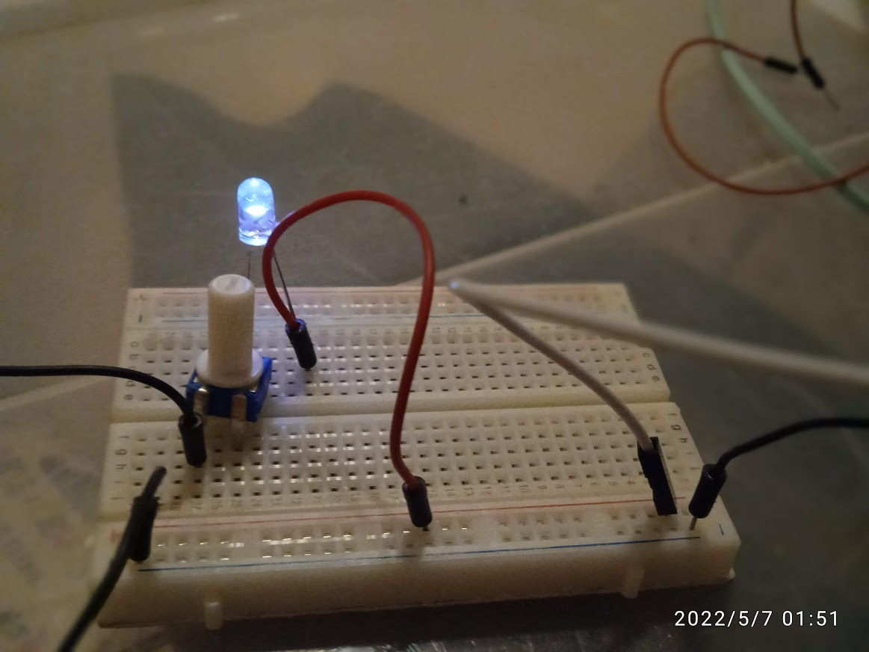

Slide 10
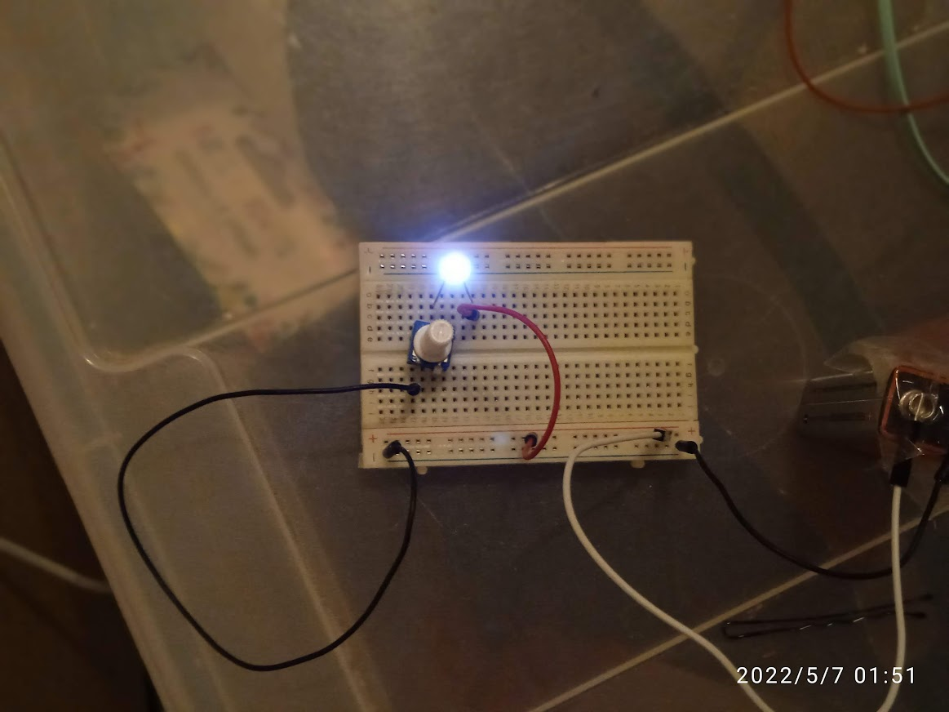

Slide 11
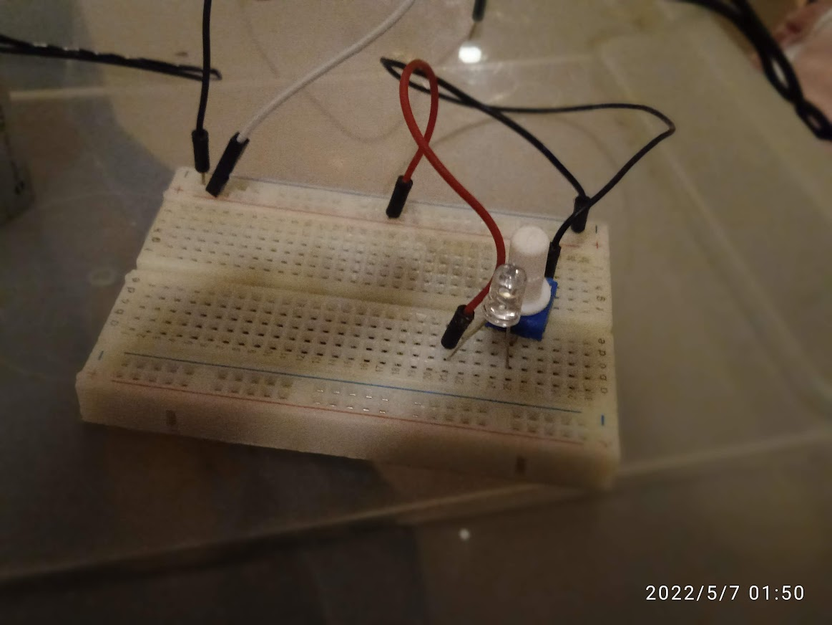

Slide 12
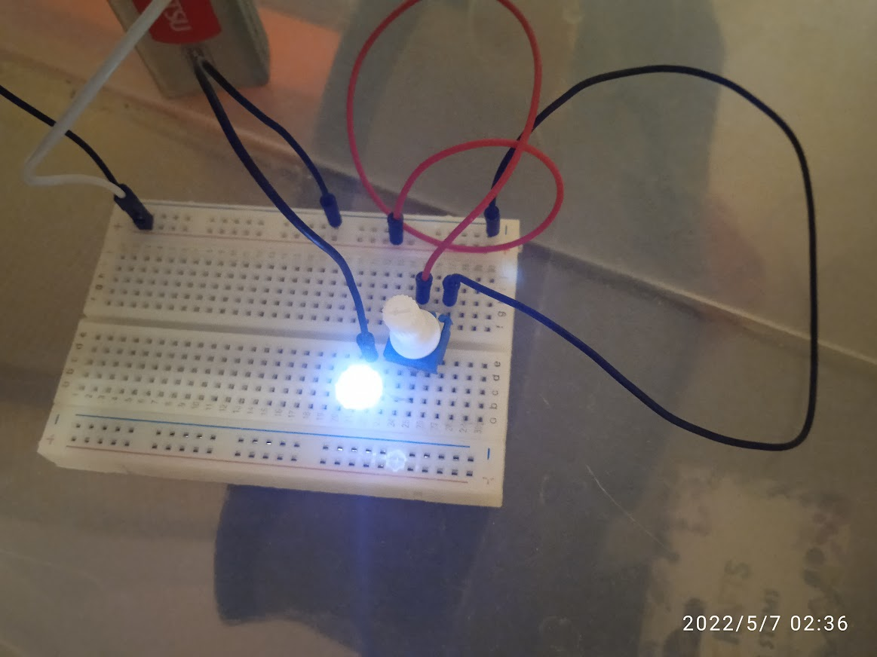
Ας το αλλάξουμε …
2 μαύρα
1 κόκκινο
αλλάξαμε φυσικά ….

Slide 13
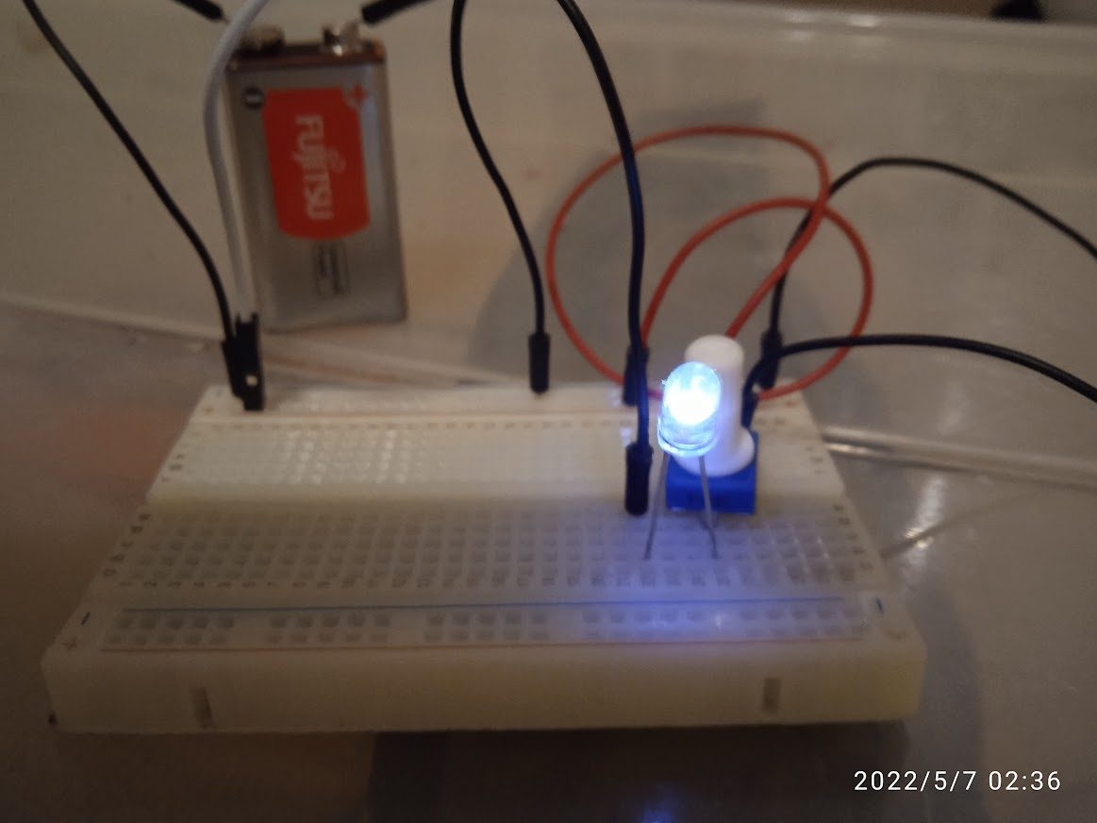

Slide 14
χωρις breadbord
με καταλληλα καλώδια….

Slide 15
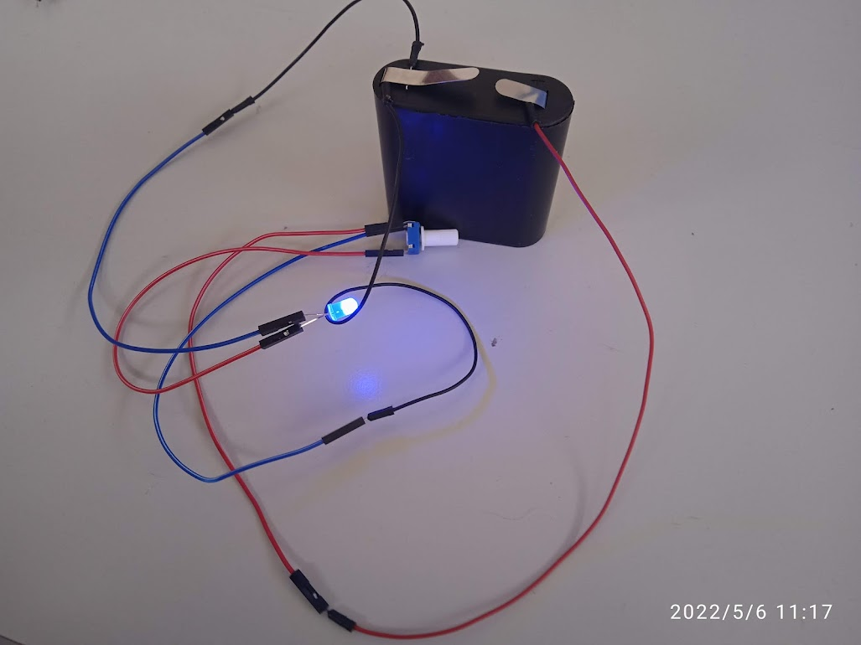

Slide 16
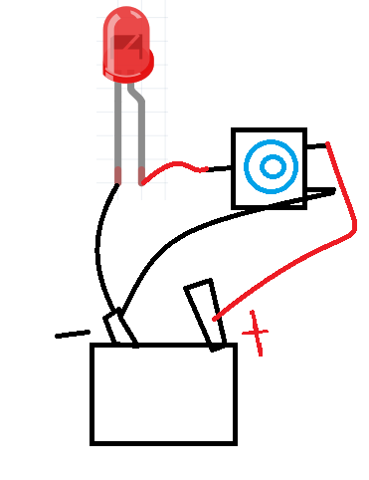

Slide 17
Αν το
χρησιμοποιησω
ως ροοστάτη
πιο καλώδιο
θα
αφαιρέσω;

Slide 18
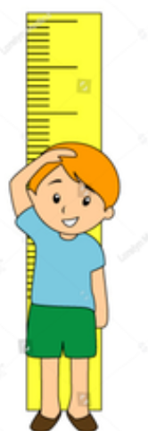
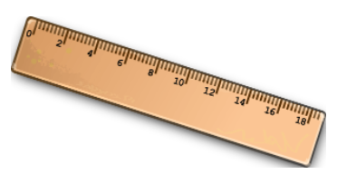
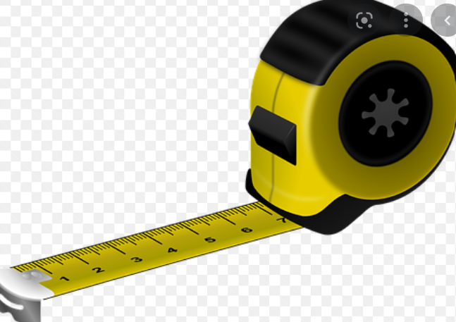
Τί θα πεί μέτρηση; (παράρτημα για στοχασμό)
πότε τον χάρακα; πότε την ταινία;

Slide 19

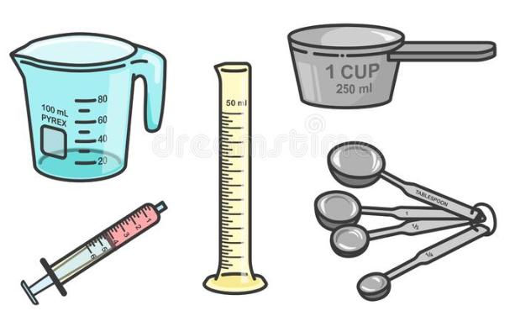
Τί θα πεί μέτρηση; (παράρτημα)
πιο θα χρησιμοποιήσουμε;

Slide 20

Τί θα πεί μέτρηση; (παράρτημα)
πιο θα χρησιμοποιήσουμε;

Slide 21
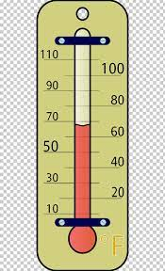
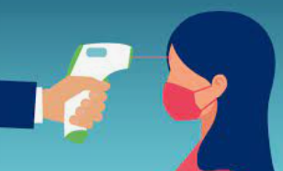
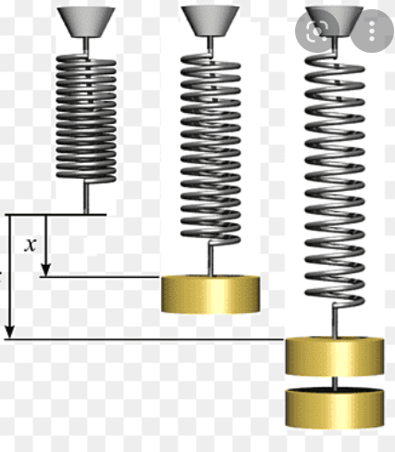

Τί θα πεί μέτρηση; (παράρτημα)

Slide 23
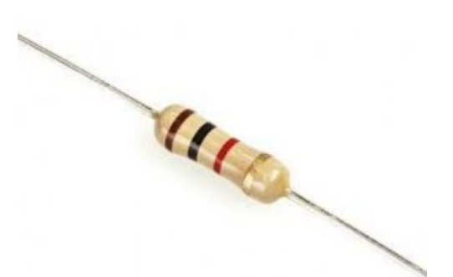
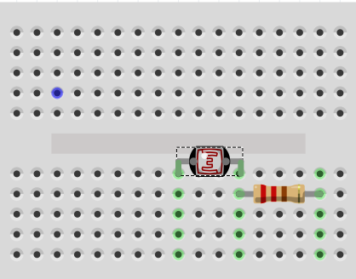
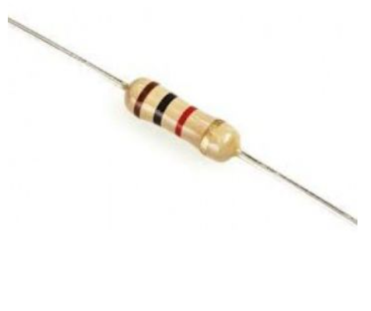
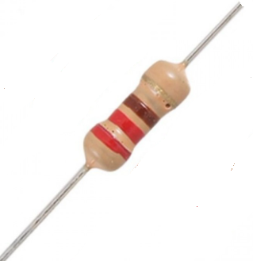
Τί θα πεί μέτρηση; (παράρτημα)
πιο θα χρησιμοποιήσουμε;

Slide 24
Ανακεφαλαίωση:
κουμπί: μπορώ να φτιάξω μια κατασκευή που όταν πατάω ένα κουμπί ανάβει ένα πράσινο λεντάκι και σβήνουν δύο κόκκινα; (διάβαση πεζών με φανάρι σε λεωφόρο -περίπου-)
φωτοαντίσταση: μπορώ να φτιάξω μια κατασκευή που όταν νυχτώνει ανάβουν τρια λεντάκια κι όταν ξημερώνει σβήνουν;
ποτενσιόμετρο: μπορώ να φτιάξω μια κατασκευή που ανάλογα με την θέση ενός ποτενσιόμετρου ένα κόκκινο λεντάκι σβήνει-φωτίζει σταδιακά, ενώ ένα πράσινο ή ανάβει ή σβήνει (καθορίζουμε εμείς την θέση πέρα από την οποία είναι αναμένο ή σβηστό)
ΠΡΟΧΩΡΑΜΕ να δοκιμάσουμε την TMP….

